Slide 1
第五章 中央处理器
返回

Slide 2
5.1 CPU功能和组成
5.2 指令周期
5.3 时序产生器
5.4 微程序控制器及其设计
5.5 硬布线控制器及其设计
5.6 传统CPU
5.7 流水CPU
5.8 RISC的CPU
5.9 多媒体CPU

Slide 3

5.1CPU的功能和组成
5.1.1、CPU的功能
  指令控制（程序的顺序控制）
  操作控制（一条指令有若干操作信号实现）
  时间控制（指令各个操作实施时间的定时）
  数据加工（算术运算和逻辑运算）

Slide 4
5.1.2、CPU的基本组成
5.1CPU的功能和组成
CPU的基本组成包括三大部分:
（1）运算器
（2）Cache
（3）控制器

Slide 5
5.1.2、CPU的基本组成
5.1CPU的功能和组成
运算器
由算术逻辑单元(ALU)、累加寄存器、数据缓冲寄存器和状态条件寄存器组成，它是数据加工处理部件。相对控制器而言，运算器接受控制器的命令而进行动作 ，即运算器所进行的全部操作都是由控制器发出的控制信号来指挥的，所以它是执行部件。
运算器有两个主要功能：
(1)执行所有的算术运算；
(2)执行所有的逻辑运算，并进行逻辑测试，如零值测试或两个值的比较。

Slide 6
5.1.2、CPU的基本组成
5.1 CPU的功能和组成
控制器
由程序计数器、指令寄存器、指令译码器、时序产生器和操作控制器组成，它是发布命令的“决策机构”，即完成协调和指挥整个计算机系统的操作。
它的主要功能有：
(1)从内存中取出一条指令，并指出下一条指令在内存中的位置；
(2)对指令进行译码或测试，并产生相应的操作控制信号，以便启动规定的动作；
(3)指挥并控制CPU、内存和输入/输出设备之间数据流动的方向。

Slide 7
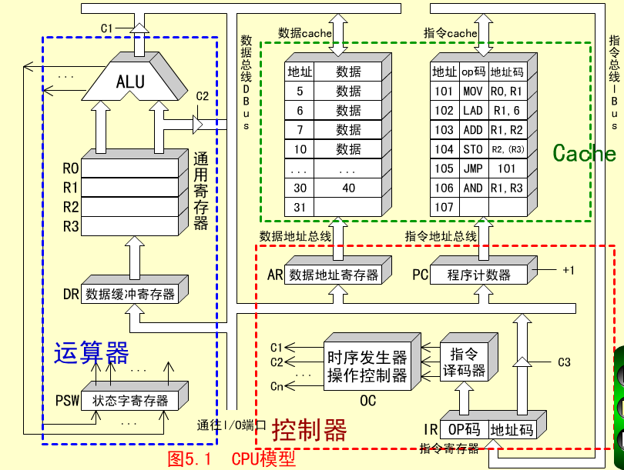

Slide 8
5.1.3、CPU中的主要寄存器
5.1 CPU的功能和组成
1.数据缓冲寄存器（DR）
数据缓冲寄存器用来暂时存放由内存储器读出的一条指令或一个数据字；反之，当向内存存入一条指令或一个数据字时，也暂时将它们存放在数据缓冲寄存器中。
缓冲寄存器的作用是 ：
(1) 作为CPU和内存、外部设备之间信息传送的中转站；
(2) 补偿CPU和内存、外围设备之间在操作速度上的差别；
(3) 在单累加器结构的运算器中，数据缓冲寄存器还可兼作为操作数寄存器。
ALU
指令
DR
指令
内存
或I/O
数据
数据

Slide 9
5.1.3、CPU中的主要寄存器
5.1 CPU的功能和组成
2. 指令寄存器（IR）
指令寄存器用来保存当前正在执行的一条指令。当执行一条指令时，先把它从内存取到缓冲寄存器中，然后再传送至指令寄存器。指令划分为操作码和地址码字段，由二进制数字组成。为了执行任何给定的指令，必须对操作码进行测试，以便识别所要求的操作。 指令译码器就是做这项工作的。指令寄存器中操作码字段的输出就是指令译码器的输入。操作码一经译码后，即可向操作控制器发出具体操作的特定信号。

Slide 10
5.1.3、CPU中的主要寄存器
5.1 CPU的功能和组成
3.程序计数器（PC）
为了保证程序能够连续地执行下去，CPU必须具有某些手段来确定下一条指令的地址。而程序计数器正是起到这种作用，所以通常又称为指令计数器。在程序开始执行前，必须将它的起始地址，即程序的一条指令所在的内存单元地址送入PC，因此PC的内容即是从内存提取的第一条指令的地址。当执行指令时，CPU将自动修改PC的内容，以便使其保持的总是将要执行的下一条指令的地址。由于大多数指令都是按顺序来执行的，所以修改的过程通常只是简单的对PC加1。

Slide 11
5.1.3、CPU中的主要寄存器
5.1 CPU的功能和组成
4. 地址寄存器（AR )
地址寄存器用来保存当前CPU所访问的内存单元的地址。由于在内存和CPU之间存在着操作速度上的差别，所以必须使用地址寄存器来保持地址信息，直到内存的读/写操作完成为止 。

Slide 12
5.1.3、CPU中的主要寄存器
5.1 CPU的功能和组成
5. 通用寄存器（R0-R3）
其功能是：当运算器的算术逻辑单元(ALU)执行算术或逻辑运算时，为ALU提供一个工作区。通用寄存器暂时存放ALU运算的结果信息。显然，运算器中至少要有一个通用寄存器。
目前CPU中的通用寄存器，多达16个，32个，甚至更多。当使用多个通用寄存器时，就变成通用寄存器堆结构，其中任何一个可存放源操作数，也可存放结果操作数。在这种情况下，需要在指令格式中对寄存器号加以编址。

Slide 13
5.1.3、CPU中的主要寄存器
5.1 CPU的功能和组成
6. 程序状态字（PSW）
状态条件寄存器保存由算术指令和逻辑指令运行或测试的结果建立的各种条件码内容，如运算结果进位标志(C)，运算结果溢出标志（V)，运算结果为零标 志(Z)，运算结果为负标志(N)等等。这些标志位通常分别由 1位触发器保存。
除此之外，状态条件寄存器还保存中断和系统工作状态等信息，以便使CPU和系统能及时了解机器运行状态和程序运行状态。因此，状态条件寄存器是一个由各种状态条件标志拼凑而成的寄存器。

Slide 14
5.1.4、操作控制器和时序产生器
5.1 CPU的功能和组成
通常把许多寄存器之间传送信息的通路，称为数据通路。
操作控制器的功能:根据指令操作码和时序信号，产生各种操作控制信号，以便正确地选择数据通路，把有关数据打入到一个寄存器，从而完成取指令和执行指令的控制。
根据设计方法不同，操作控制器可分为两种:
1.硬连线控制器，它是采用时序逻辑技术来实现的；
2.称为微程序控制器，它是采用存储逻辑来实现的。
操作控制器产生的控制信号必须定时，为此必须有时序产生器。
因为计算机高速地进行工作，每一个动作的时间是非常严格的，不能太早也不能太迟。时序产生器的作用，就是对各种操作信号实施时间上的控制。

Slide 15
5.2 指令周期
5.2.1 指令周期的基本概念
5.2.2 MOV的指令周期
5.2.3 LAD的指令周期
5.2.4 ADD的指令周期
5.2.5 STO的指令周期
5.2.6 JMP的指令周期
5.2.7 用方框图语言表示指令周期

Slide 16
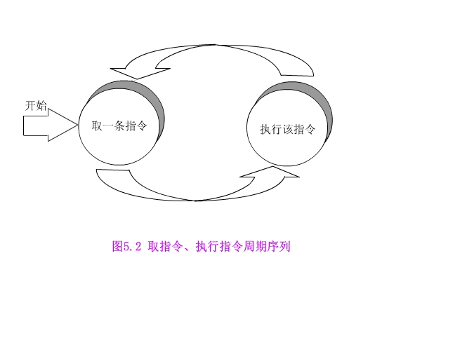
5.2.1 指令周期的基本概念
5.2 指令周期

Slide 17
5.2.1 指令周期的基本概念
5.2 指令周期
  指令周期：指取指令、分析指令到执行完该指令所需的全部时间。
    各种指令的指令周期相同吗？为什么？
  机器周期通常又称CPU周期，
    通常把一条指令周期划分为若干个机器周期，每个机器周期完成一个基本操作。
    主存的工作周期(存取周期)为基础来规定CPU周期，比如，可以用CPU读取一个指令字的最短时间来规定CPU周期
    不同的指令，可能包含不同数目的机器周期。
    一个机器周期中，包含若干个机器周期（节拍脉冲或T脉冲）。
    CPU周期规定，不同的计算机中规定不同

Slide 18
5.2.1 指令周期的基本概念
5.2 指令周期
  时钟周期
    在一个机器周期内，要完成若干个微操作。这些微操作有的可以同时执行，有的需要按先后次序串行执行。因而需要把一个机器周期分为若干个相等的时间段，每一个时间段称为一个节拍。节拍常用具有一定宽度的电位信号表示，称之为节拍电位。
    节拍的宽度取决于CPU完成一次基本的微操作的时间，如：ALU完成一次正确的运算，寄存器间的一次数据传送等。

Slide 19
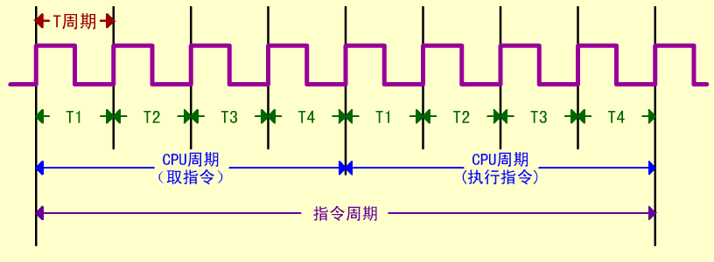
5.2.1 指令周期的基本概念
5.2 指令周期

Slide 20
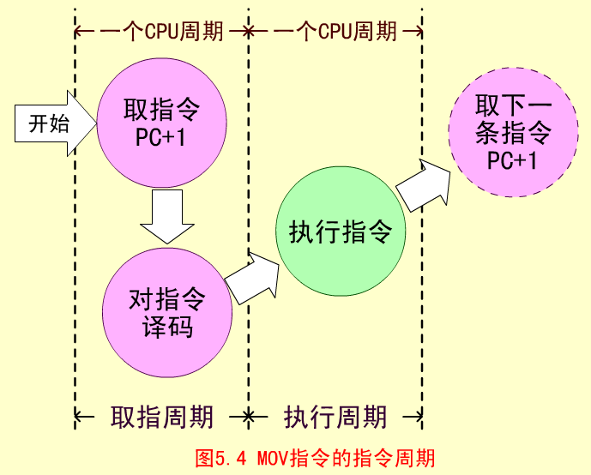
5.2.2指令周期
5.2 指令周期
5.2.2 MOV指令的指令周期

Slide 21
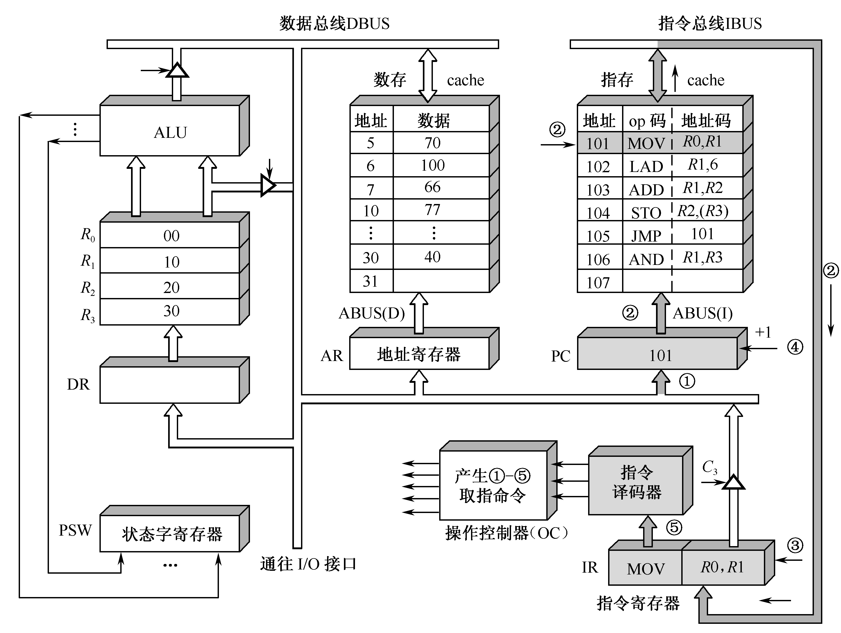
取指周期
WR/RD
② PC的内容被放到指令地址总线ABUS（I）上，对指存进行译码，并启动读命令；
④ 程序计数器内容加1，变成102，为取下一条指令做好准备；
③ 从101号地址读出的MOV指令通过指令总线IBUS装入指令寄存器IR；
⑤ 指令寄存器中的操作码（OP）被译码；
⑥ CPU识别出是MOV指令，至此，取指周期即告结束。
① 程序计数器PC中装入第一条指令地址101（八进制）；
Notes:
① 程序计数器PC中装入第一条指令地址101（八进制）；
② PC的内容被放到指令地址总线ABUS（I）上，对指存进行译码，并启动读命令；
③ 从101号地址读出的MOV指令通过指令总线IBUS装入指令寄存器IR；
④ 程序计数器内容加1，变成102，为取下一条指令做好准备；
⑤ 指令寄存器中的操作码（OP）被译码；
⑥ CPU识别出是MOV指令，至此，取指周期即告结束。

Slide 22
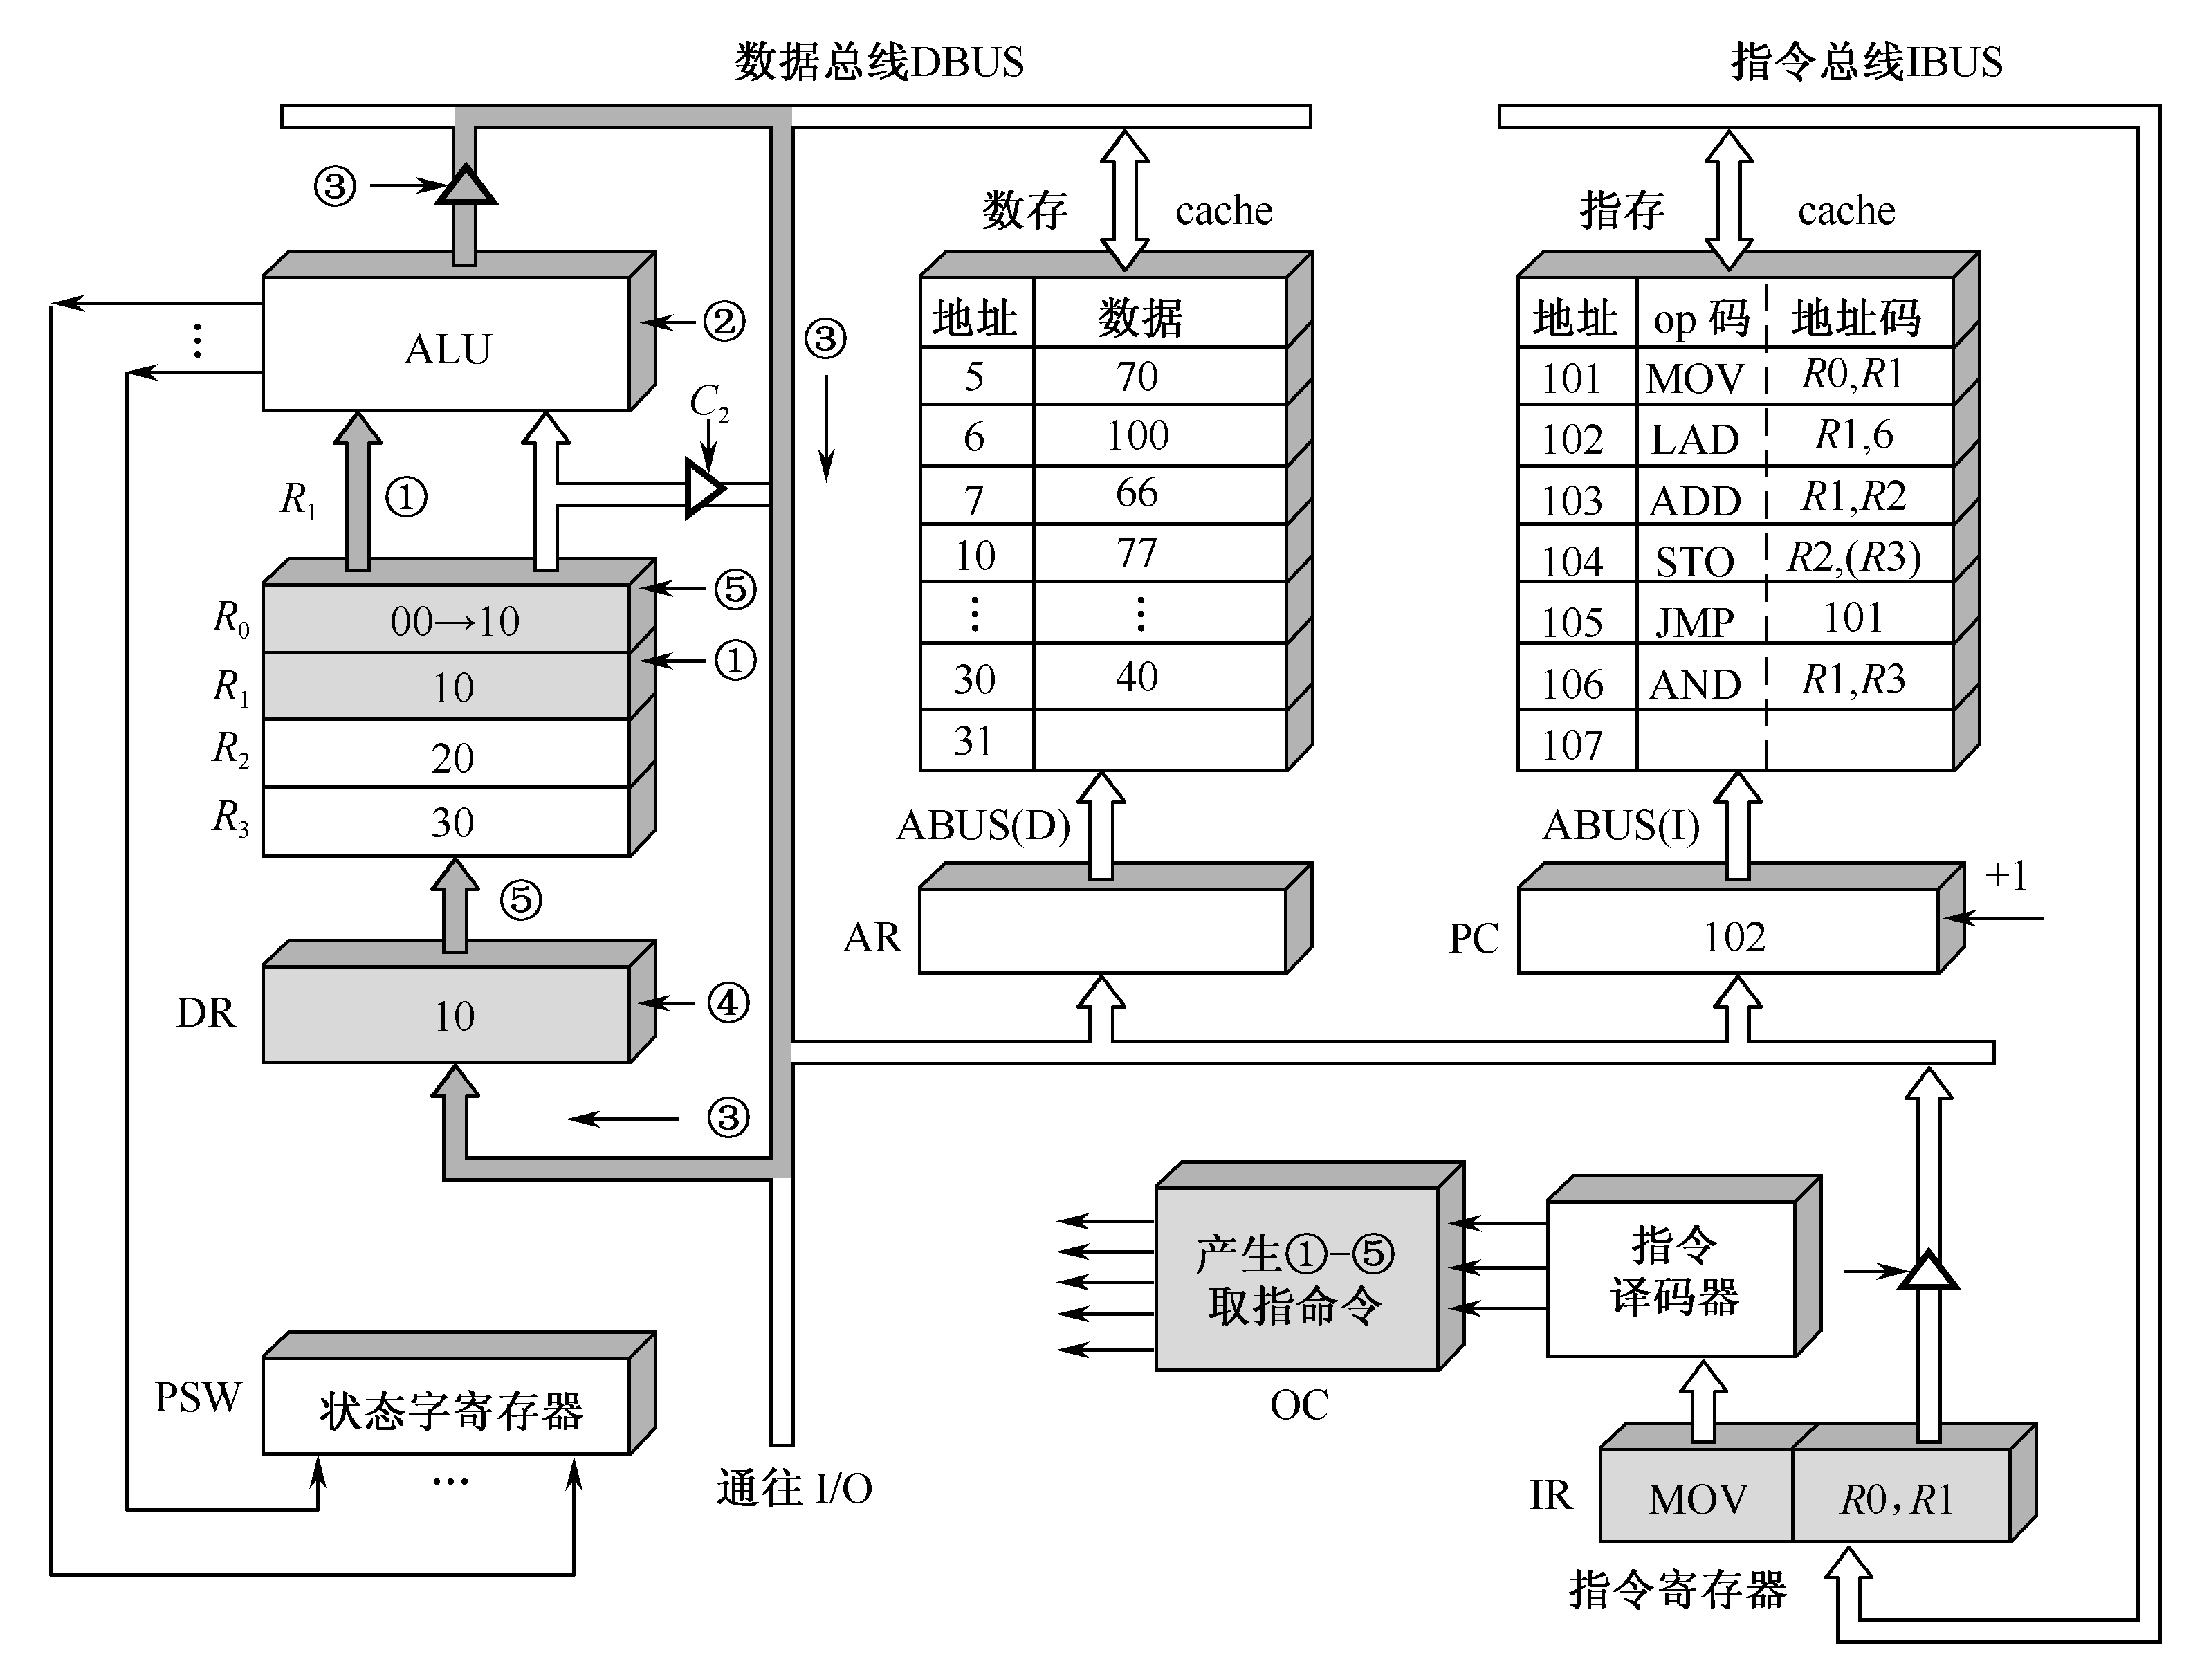
执行周期
⑤ OC送出控制信号，将DR中的数据10打入到目标寄存器R0，R0的内容由00变为10。至此，MOV指令执行结束。
③ OC送出控制信号，打开ALU输出三态门，将ALU输出送到数据总线DBUS上。注意，任何时候DBUS上只能有一个数据。
① 操作控制器（OC）送出控制信号到通用寄存器，选择R1（10）作源寄存器，选择R0作目标寄存器；
② OC送出控制信号到ALU，指定ALU做传送操作；
④ OC送出控制信号，将DBUS上的数据打入到数据缓冲寄存器DR（10）；
5.2.2MOV指令的指令周期-执行
Notes:
① 操作控制器（OC）送出控制信号到通用寄存器，选择R1（10）作源寄存器，选择R0作目标寄存器；
② OC送出控制信号到ALU，指定ALU做传送操作；
③ OC送出控制信号，打开ALU输出三态门，将ALU输出送到数据总线DBUS上。注意，任何时候DBUS上只能有一个数据。
④ OC送出控制信号，将DBUS上的数据打入到数据缓冲寄存器DR（10）；
⑤ OC送出控制信号，将DR中的数据10打入到目标寄存器R0，R0的内容由00变为10。至此，MOV指令执行结束。

Slide 23
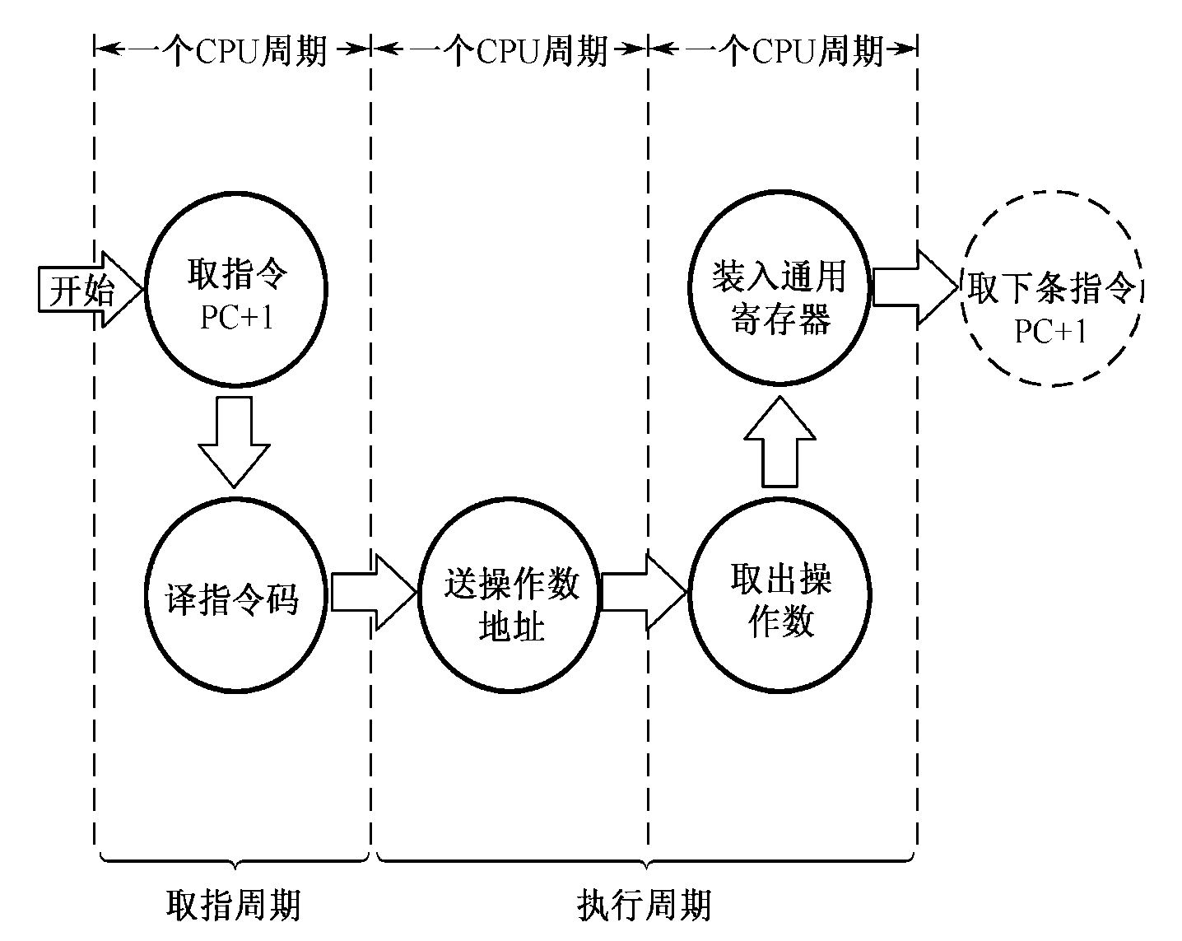
5.2 指令周期
5.2.2 LAD指令的指令周期
取指周期
执行周期

Slide 24
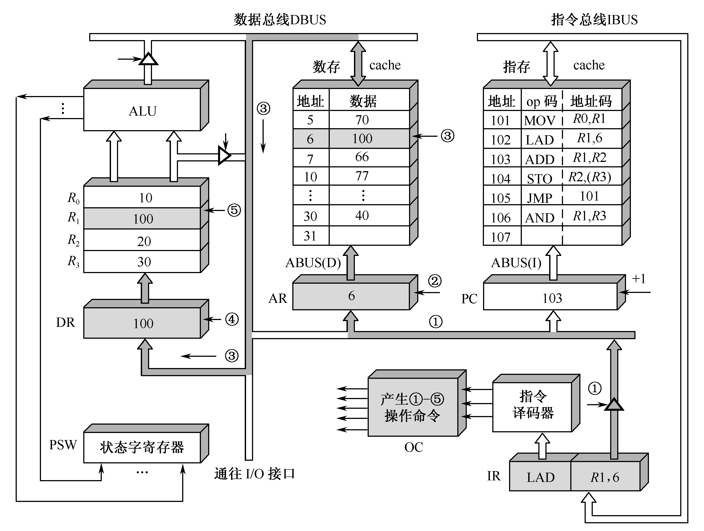
Notes:
LAD指令的执行周期见图58所示。CPU执行的动作如下：
① 操作控制器OC发出控制命令打开IR输出三态门，将指令中的直接地址码6放到数据总线DBUS上；
② OC发出操作命令，将地址码6装入数存地址寄存器AR；
③ OC发出读命令，将数存6号单元中的数100读出到DBUS上；
④ OC发出命令，将DBUS上的数据100装入缓冲寄存器DR；
⑤ OC发出命令，将DR中的数100装入通用寄存器R1，原来R1中的数10被冲掉。至此，LAD指令执行周期结束。

Slide 25
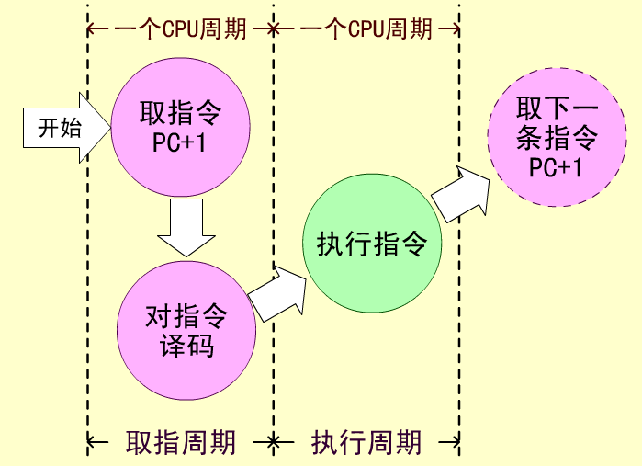
5.2 指令周期
5.2.2 ADD指令的指令周期(RR型)

Slide 26
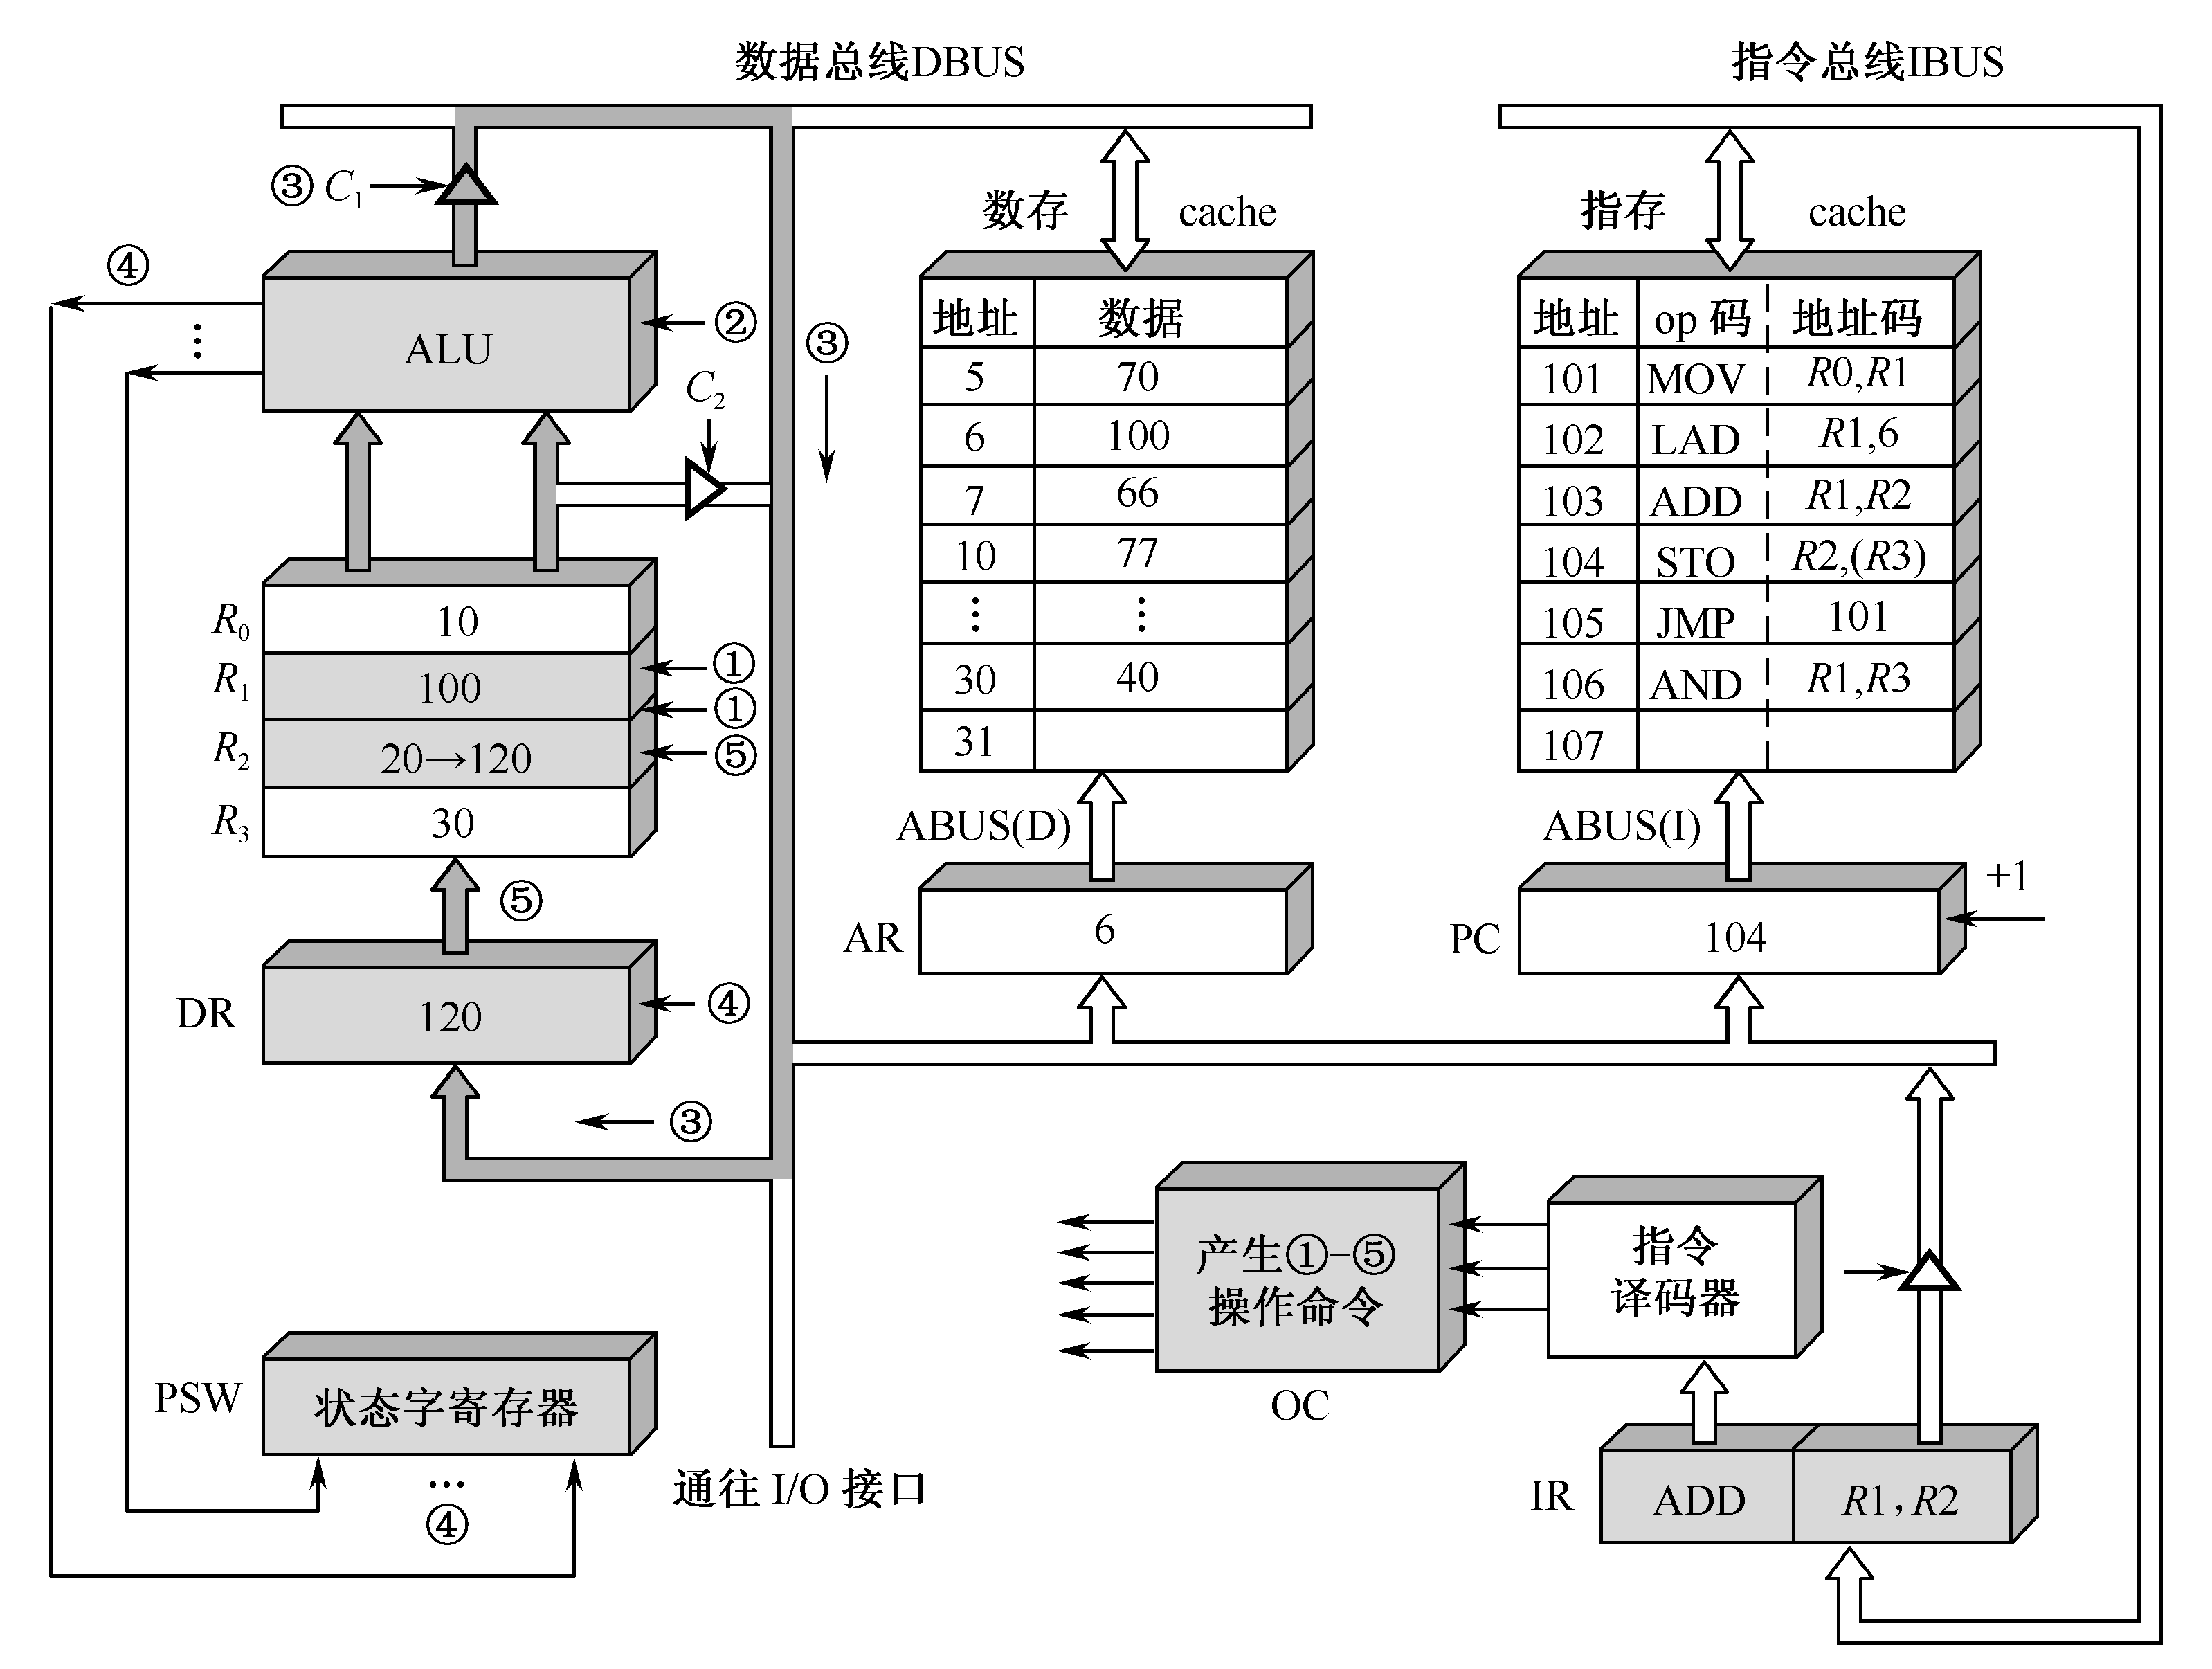
ADD指令的指令周期
Notes:
① 操作控制器OC送出控制命令到通用寄存器，选择R1做源寄存器，R2做目标寄存器；
② OC 送出控制命令到ALU，指定ALU做R1（100）和R2（20）的加法操作；
③ OC送出控制命令，打开ALU输出三态门，运算结果120放到DBUS上；
④ OC送出控制命令，将DBUS上数据打入缓冲寄存器DR；ALU产生的进位信号保存状态字寄存器在PSW中。
⑤ OC送出控制命令，将〖DK（〗DR（120）〖DK）〗装入R2，R2中原来的内容20被冲掉。至此ADD指令执行周期结束。

Slide 27
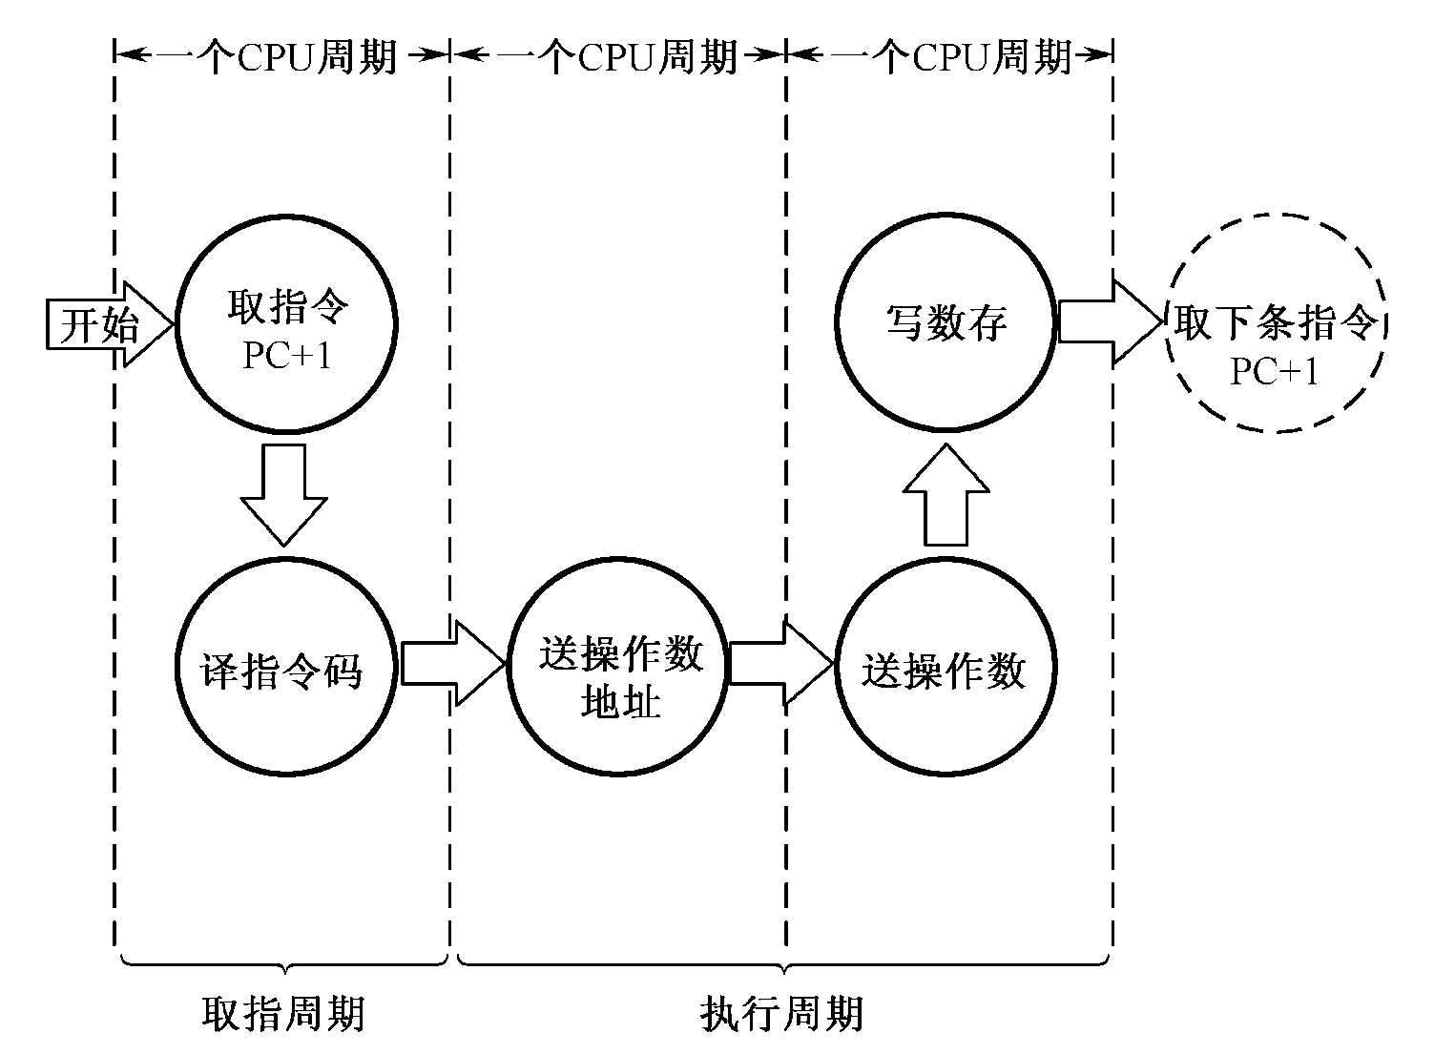
5.2 指令周期
5.2.2 STO 指令的指令周期(RS型)

Slide 28
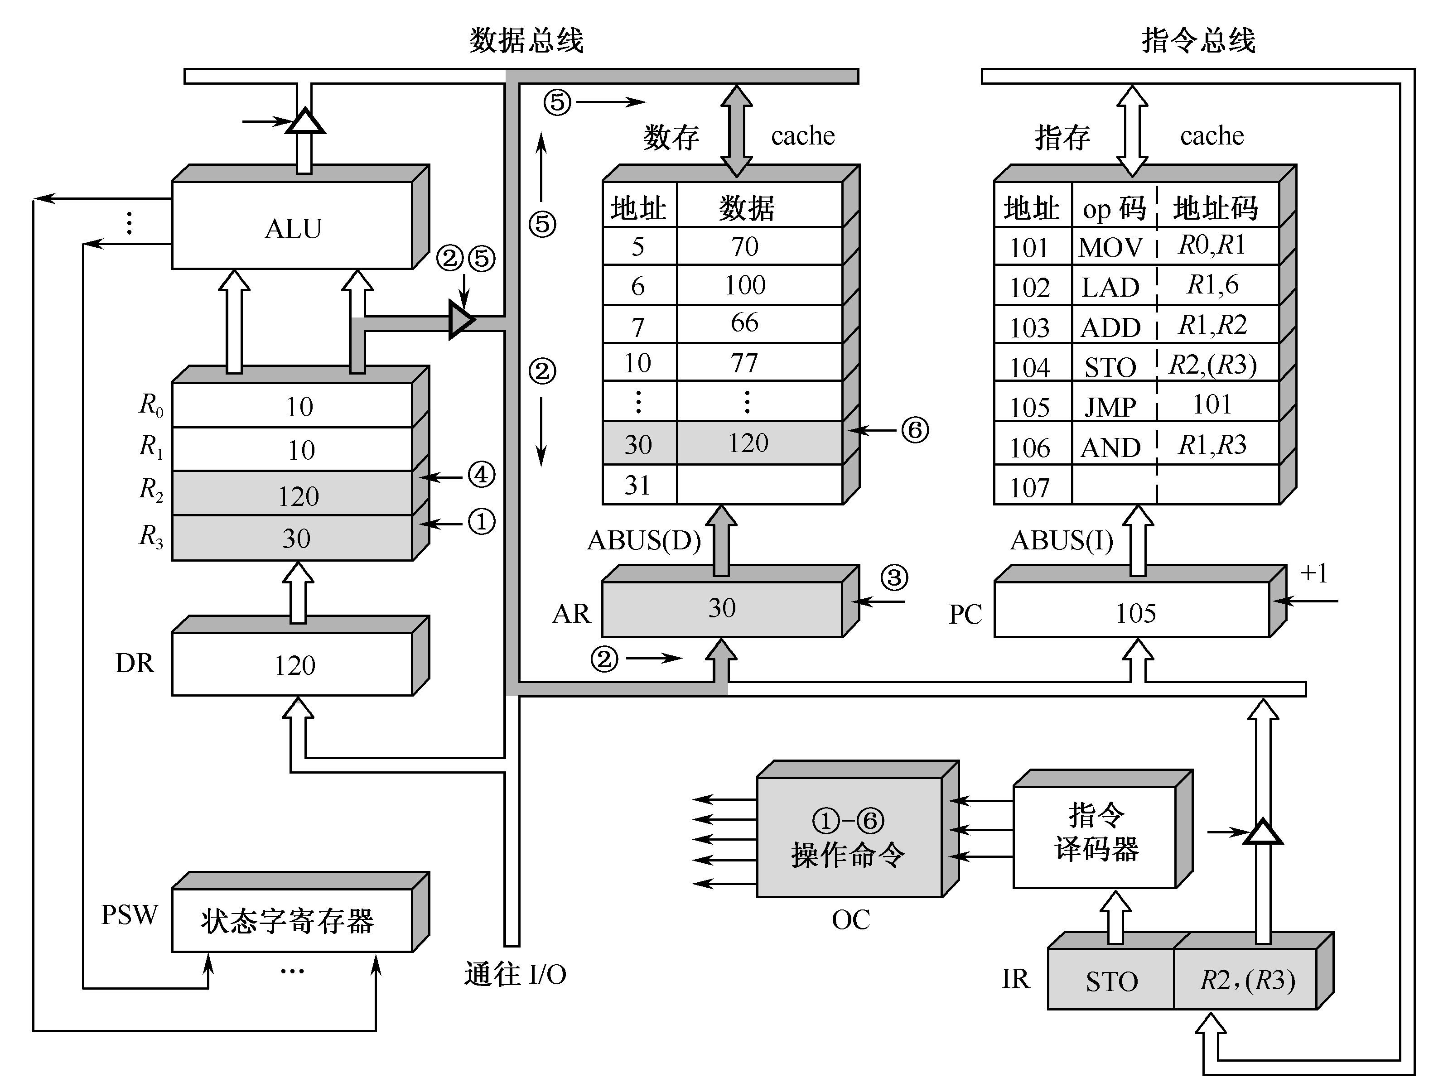
STO指令的指令周期
Notes:
① 操作控制器OC送出操作命令到通用寄存器，选择〖DK（〗（R3）=30〖DK）〗做数据存储器的地址单元；
② OC发出操作命令，打开通用寄存器输出三态门〖DK（〗（不经ALU以节省时间）〖DK）〗，将地址30放到DBUS上；
③ OC发出操作命令，将地址30打入AR，并进行数存地址译码；
④ OC发出操作命令到通用寄存器，选择〖DK（〗（R2）=120〖DK）〗，作为数存的写入数据；
⑤ OC发出操作命令，打开通用寄存器输出三态门，将数据120放到DBUS上。
⑥ OC发出操作命令，将数据120写入数存30号单元，它原先的数据40被冲掉。至此，STO指令执行周期结束。

Slide 29
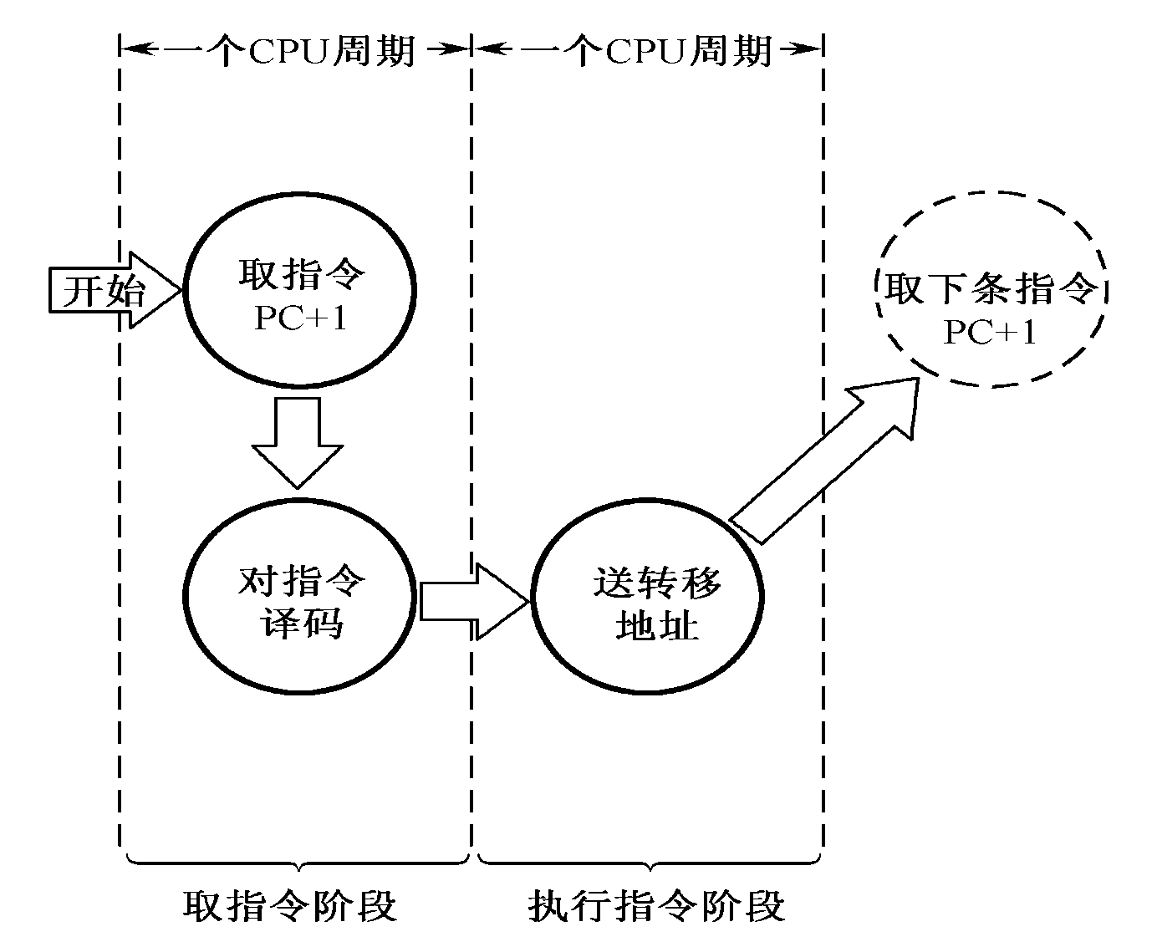
5.2 指令周期
5.2.2 JMP指令的指令周期

Slide 30
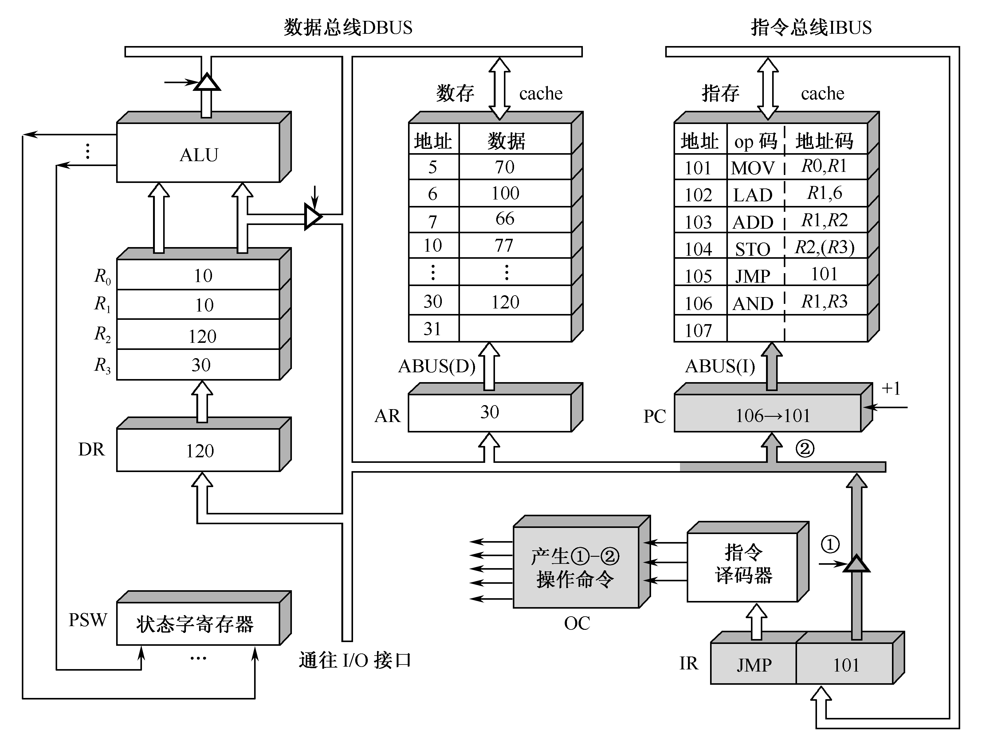
JMP指令的指令周期
Notes:
① OC发生操作控制命令，打开指令寄存器IR的输出三态门，将IR中的地址码101发送到DBUS上；
② CC发出操作控制命令，将DBUS上的地址码101打入到程序计数器PC中，PC中的原先内容106被更换。于是下一条指令不是从106号单元取出，而是转移到101号单元取出。至此JMP指令执行周期结束。

Slide 31
5.2.7用方框图语言表示的指令周期
5.2 指令周期
引入目的主要是为了教学目的（控制器设计）
方法：
  指令系统设计（模型机的五指令系统）
  方框——按CPU周期
  方框内内容——数据通路操作或控制操作
  菱形符号——判别或测试
  ~——公操作
  前边所讲述的5种操作的框图描述

Slide 32
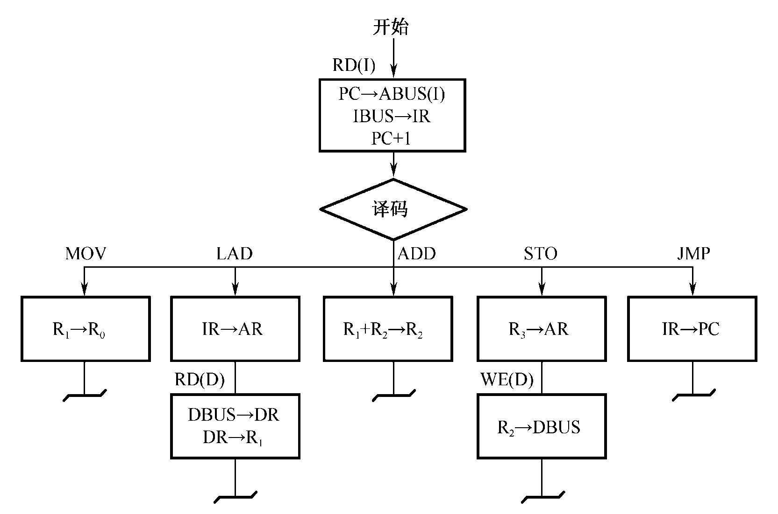
5.2.7用方框图语言表示的指令周期
5.2 指令周期
取指
执行

Slide 33
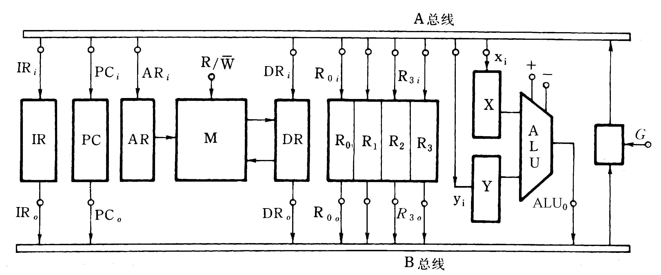
5.2.7用方框图语言表示的指令周期
5.2 指令周期
微操作信号
P139例1双总线结构机器的数据通路图
微操作信号
画出（1） ADD R0,R1 (2)SUB R1,R3 的指令周期流程图，并列出相应的微操作信号

Slide 34
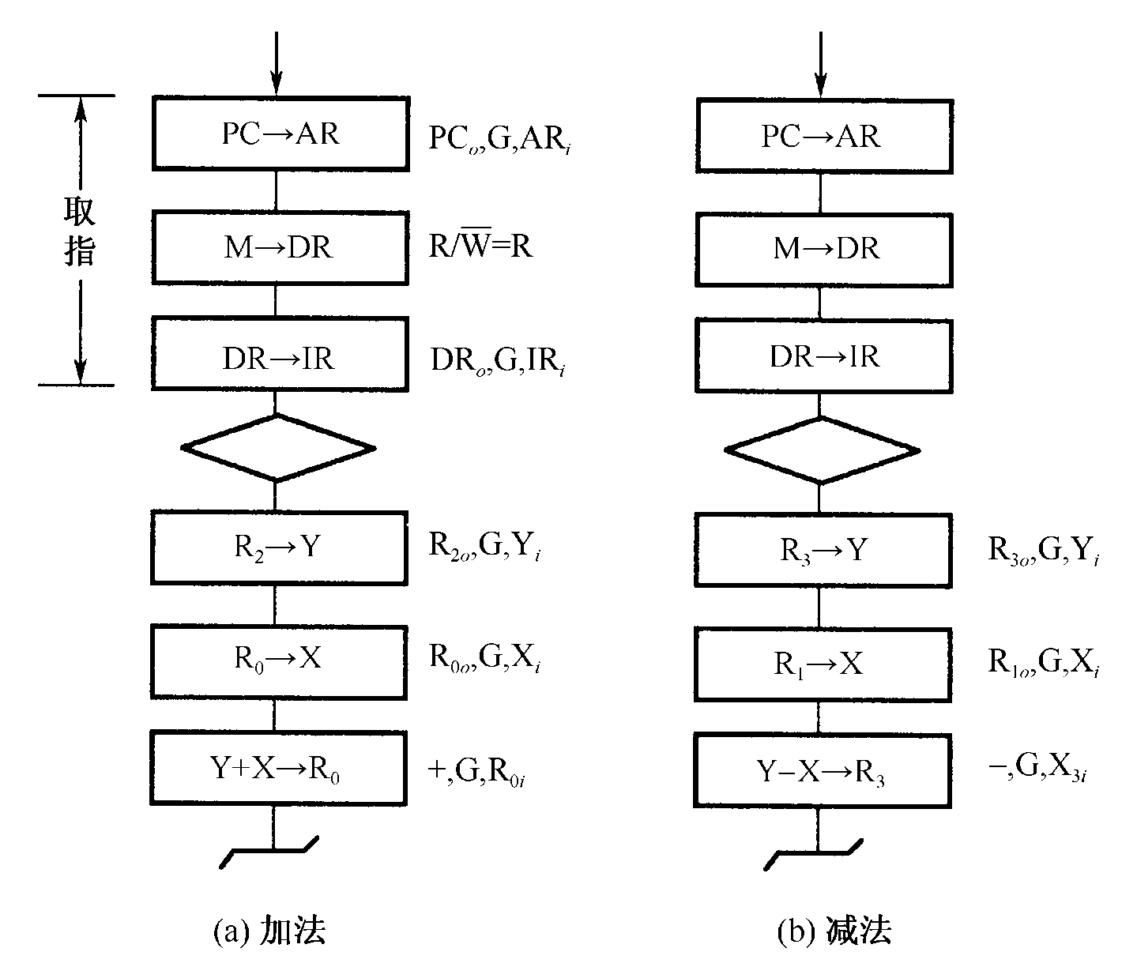
ALU0
ALU0
注意微操作控制信号（右边）

